Slide 1

Desenvolvimento motor de prematuros avaliados pela Alberta Infant Motor Scale:
artigo de revisão sistemática
Motor development of preterm infants assessed by the Alberta Infant Motor Scale: systematic review article.
Fuentefria RDN, Silveira RC, Procianoy RS.J Pediatr (Rio J). 2017 Jul - Aug;93(4):328-342. doi: 10.1016/j.jped.2017.03.003. Epub 2017 May 12. Review.PMID: 28506665. Free Article
Similar articles. Artigo Livre
Acesso em
Português!
Desenvolvimento motor de prematuros avaliados pela Alberta Infant ...
Apresentação:Gustavo Borela Valente R4 Neonatologia HMIB
Coordenação: Marta DR de Moura Marta Rocha
Serviço de Neonatologia do Hospital Materno Infantil de Brasília
www.paulomargotto.com.br
Brasília, 22 de junho de 2019

Slide 2
INTRODUÇÃO
- Os avanços no manejo clínico, inclusive o uso dos ventiladores mecânicos pediátricos, do surfactante e do corticoide pré-natal, são fatores que contribuíram muito nas últimas décadas para a melhoria da sobrevida de bebês nascidos prematuros e considerados de risco.¹ Não obstante a taxa de mortalidade ter melhorado dramaticamente ao longo das últimas décadas, os recém-nascidos prematuros permanecem vulneráveis a muitas complicações, inclusive o insulto neurológico e os déficits em longo prazo no crescimento e no desenvolvimento,² o que ocasiona a necessidade de um acompanhamento muito mais próximo do que no passado.³
- Na medida em que o peso ao nascer e a idade gestacional diminuem e ocorre a associação de condições biológicas adversas, como hemorragia peri/intraventricular grau III e IV, leucomalácia periventricular, ventilação mecânica prolongada, retinopatia da prematuridade em estágio III ou displasia broncopulmonar, há um aumento no risco de anormalidades no neurodesenvolvimento.⁴ Especialmente os que nascem com menos de 32 semanas de idade gestacional e com peso inferior a 1.500 gramas apresentam condição de alto risco biológico para o desenvolvimento típico.⁵

Slide 3
INTRODUÇÃO
- Embora haja manifestação de anormalidades neurológicas transitórias em 40 a 80% dos casos, que desaparecem no segundo ano de vida, há presença de sequelas neurossensoriais graves e definitivas, como deficiência visual e auditiva e paralisia cerebral, detectadas em 4 a 20% dos prematuros de extremo baixo peso.⁵⁻⁷ Atrasos significativos de desenvolvimento também são evidenciados em 16% dos casos,⁷ o que demonstra haver uma correlação significativa entre atraso no desenvolvimento e nascimento prematuro.⁸

Slide 4
INTRODUÇÃO
- Nesse sentido, fazer avaliações periódicas do progresso do desenvolvimento motor (DM) de cada criança é essencial na identificação dos desvios, o que facilita o encaminhamento para programas de intervenção precoce.^{3,8} Embora não se observe uniformidade entre os inúmeros estudos quanto ao melhor método de avaliação do desenvolvimento, é consensual a importância da identificação precoce, ou seja, no primeiro ano de vida da criança.^{5,9} Entre as ferramentas de avaliação usadas para monitorar mudanças no DM e discriminar comportamentos motores atípicos, destaca-se a AIMS (Alberta Infant Motor Scale), a qual é considerada um instrumento válido e confiável na avaliação de bebês de risco,¹⁰ demonstra características únicas da qualidade de movimento dos prematuros, em idade precoce.^{11,12} Em contraste com o exame neurológico tradicional, a escala enfatiza habilidades funcionais e a qualidade do movimento¹³ e oferece valores normativos de referência atualizados.¹⁴ A AIMS foi validada para a população infantil brasileira, resultou em uma versão brasileira-portuguesa,¹⁵ e foram estabelecidas novas normas que melhor representam essa população.¹⁶ Apresenta alta sensibilidade, especificidade e acurácia para detectar déficits motores, é indicada no acompanhamento do DM de crianças prematuras nos primeiros 18 meses de vida, ao longo do tempo.¹⁷

Slide 5
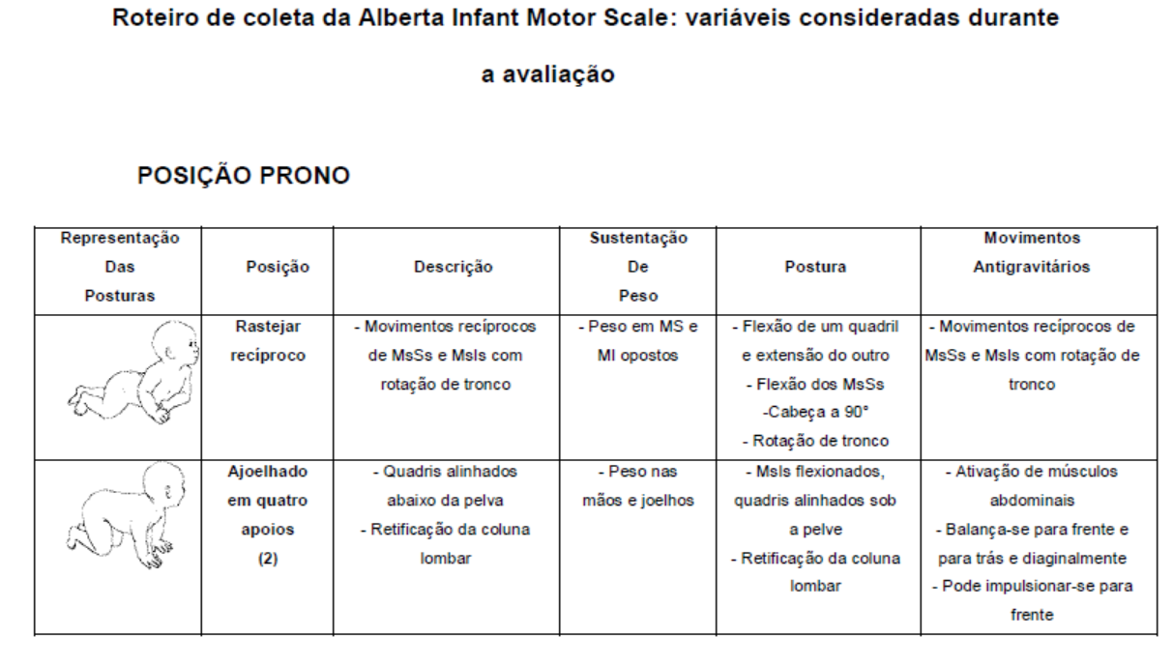

Slide 6
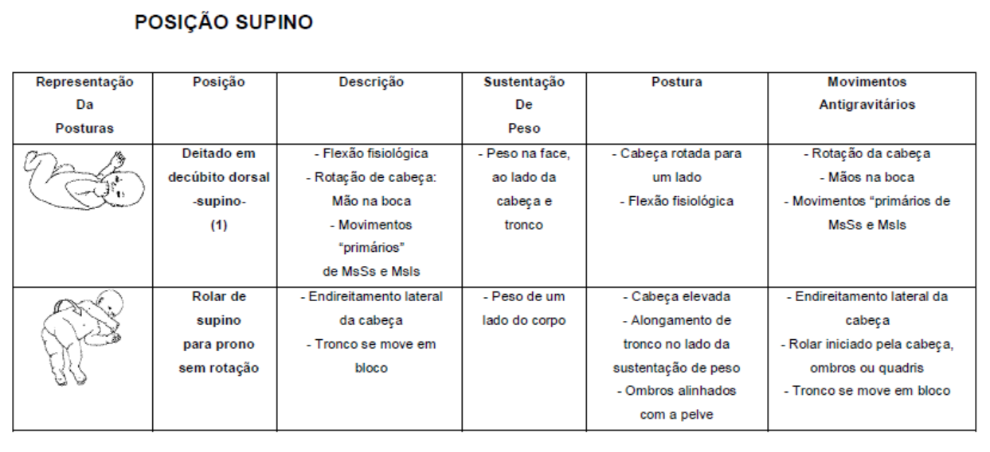

Slide 7
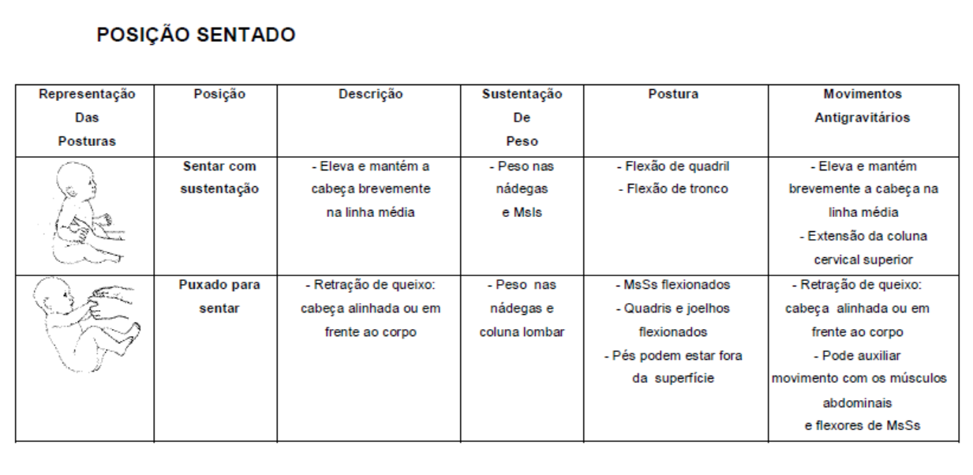

Slide 8
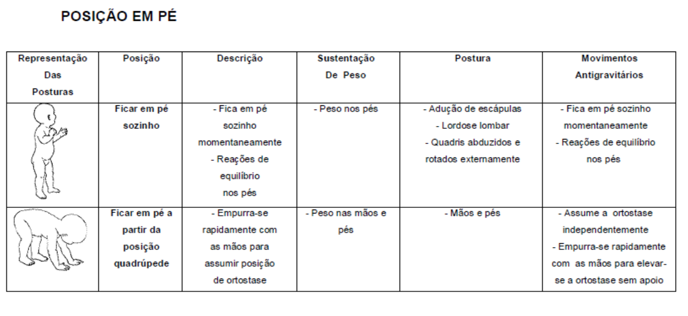

Slide 9
INTRODUÇÃO
- Não foram encontradas revisões sistemáticas que abordassem os desfechos no DM de prematuros avaliados pela AIMS e estabelecessem uma análise comparativa com crianças nascidas a termo. Considerando a importância do diagnóstico e da intervenção precoce das anormalidades no desenvolvimento dessa população de risco, o objetivo deste artigo foi revisar de forma sistemática as publicações que abordam o desenvolvimento motor amplo de prematuros que tenham sido avaliados por meio da AIMS, de modo a identificar os principais desfechos motores em relação às crianças nascidas a termo, na faixa até 18 meses de idade corrigida (ICo).

Slide 10
MÉTODO
Fontes dos dados
Foi feita revisão sistemática de artigos publicados nos últimos 10 anos e disponíveis nas seguintes bases de dados: Pubmed (US National Library of Medicine National Institutes of Health), Scielo (Scientific Electronic Library Online), Lilacs (Latin American and Caribbean Health Sciences) e Medline (National Library of Medicine United States). A estratégia de busca incluiu a combinação das seguintes palavras-chave: prematuro, pré-termo, prematuridade, desenvolvimento motor amplo, controle postural, seguimento. Também incluiu os unitermos na língua inglês: Preterm, prematurity, gross motor development, postural control, Alberta Infant Motor Scale, follow-up. A união dessas palavras foi feita sempre com o termo AND. A pesquisa foi feita da mesma forma em todas as bases de dados. As palavras-chave foram selecionadas com base na pesquisa de termos Decs/MeSH (Lilacs e Scielo).

Slide 11
MÉTODO
Critérios de seleção
Estudos foram incluídos na presença dos seguintes critérios: (1) Artigos originais que envolvessem o estudo observacional do DM de prematuros, na faixa até 18 meses de ICo, publicados nos últimos 10 anos (1 de janeiro de 2006 a 31 de dezembro de 2015). A idade corrigida representa o ajuste da idade cronológica em função do grau de prematuridade, ou seja, descontam-se da idade cronológica do prematuro as semanas que faltaram para sua idade gestacional atingir 40 semanas.⁶ (2) Que apresentasse um dos seguintes delineamentos: estudo de coorte (prospectivos ou retrospectivos), estudo transversal, estudo de caso controle; (3) Que tivesse usado a Alberta Infant Motor Scale como instrumento de avaliação do desenvolvimento motor amplo; (4) Que o idioma da publicação fosse somente português ou inglês.
No presente estudo, a prematuridade foi considerada conforme a classificação de Shapiro-Mendoza & Lackritz:¹⁸prematuridade tardia (34 semanas completas a 36 semanas e seis dias de IG), prematuridade moderada (32 semanas completas a 33 semanas e seis dias de IG) e prematuridade extrema (23 a 31 semanas e seis dias).
Todos os estudos que preencheram os critérios de inclusão foram submetidos à extração de dados e ao processo de avaliação crítica. As principais características foram sintetizadas de acordo com um modelo de extração de dados constituído por: autor/local; método e amostra; IG e idade das avaliações; principais resultados; fatores de risco associados; pontos fortes e limitações.

Slide 12
MÉTODO
Síntese/análise dos dados
A estratégia de pesquisa resultou em 101 títulos listados e 23 selecionados para a revisão. Pela leitura do título e do resumo, 78 artigos foram excluídos, com base nos critérios de inclusão. Os 23 artigos selecionados foram incluídos na revisão e os resultados analisados de forma descritiva.

Slide 13
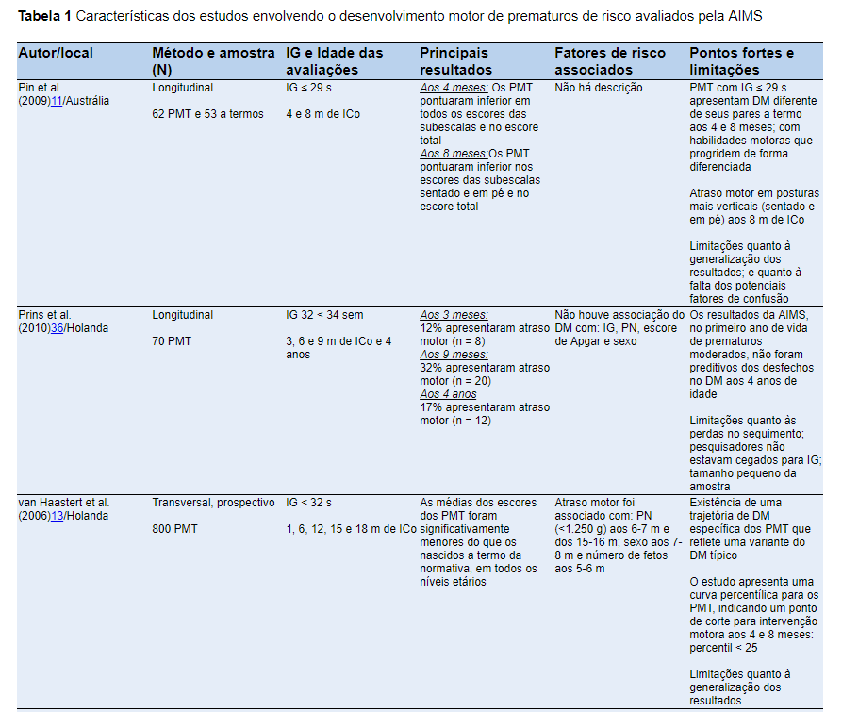
RESULTADOS e discussÃo
- As características dos estudos estão descritas na tabela 1.

Slide 14
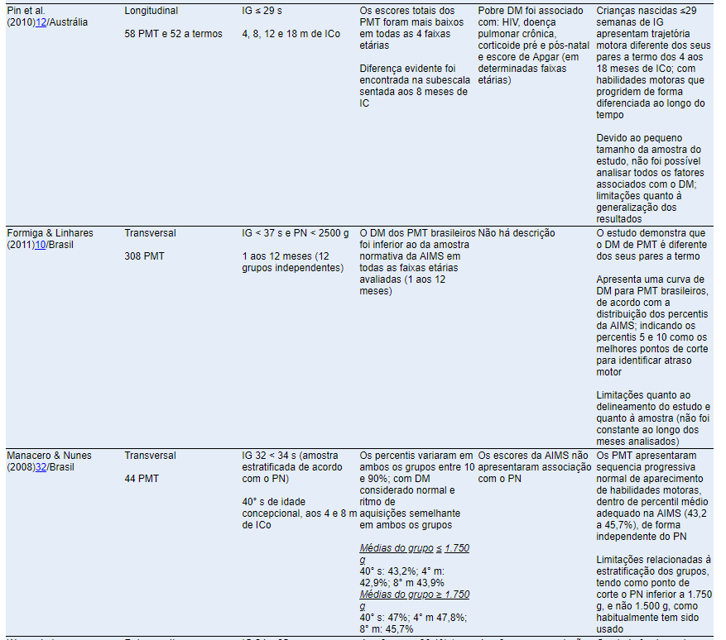
RESULTADOS e discussÃo

Slide 15
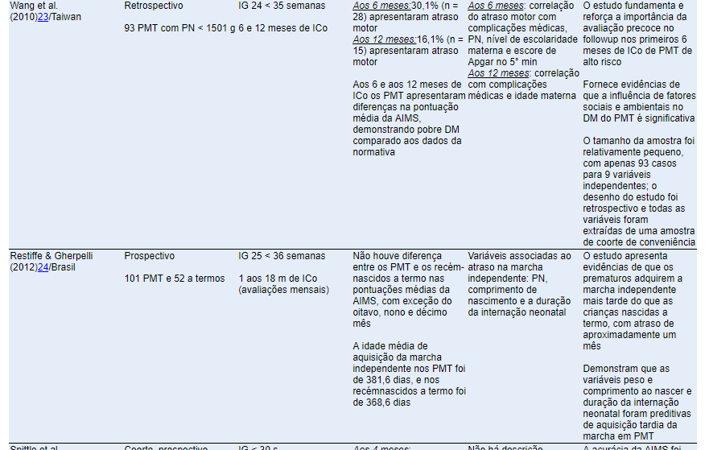
RESULTADOS e discussÃo

Slide 16
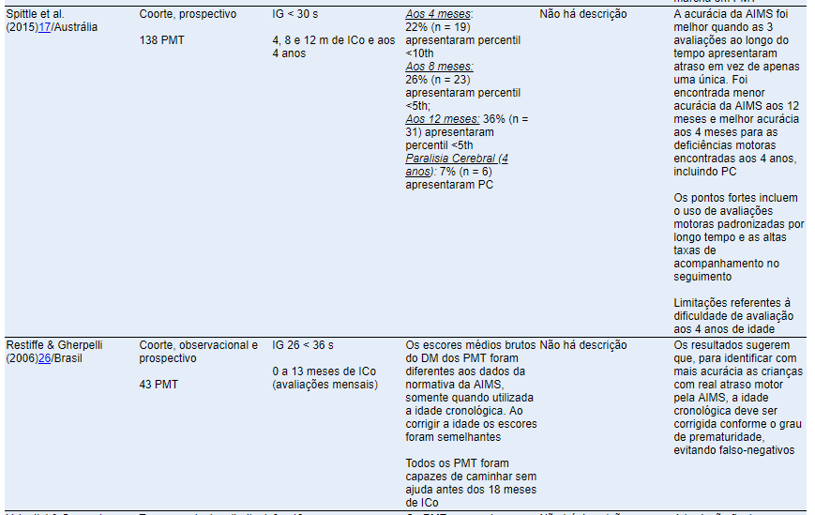
RESULTADOS e discussÃo

Slide 17
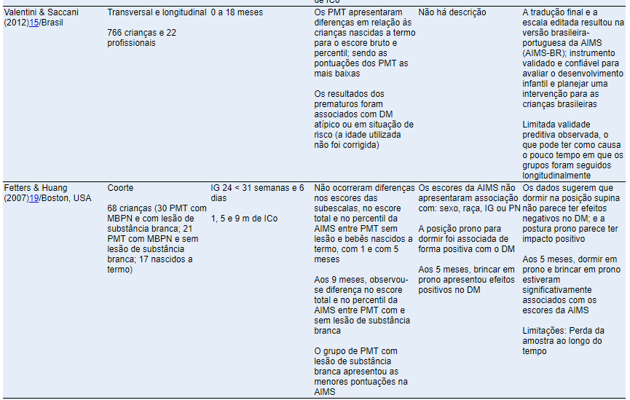
RESULTADOS e discussÃo

Slide 18
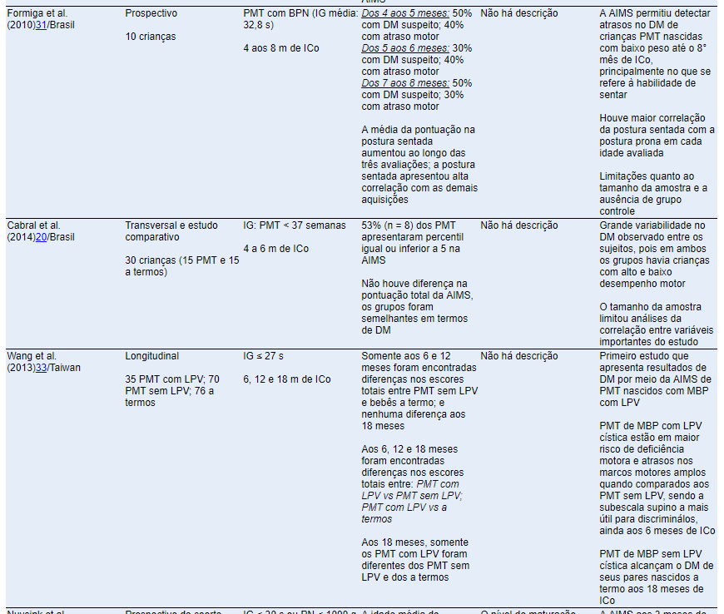
RESULTADOS e discussÃo

Slide 19
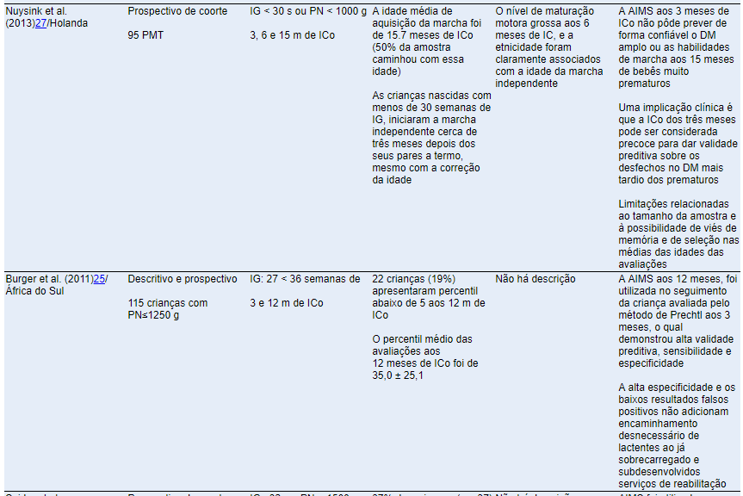
RESULTADOS e discussÃo

Slide 20
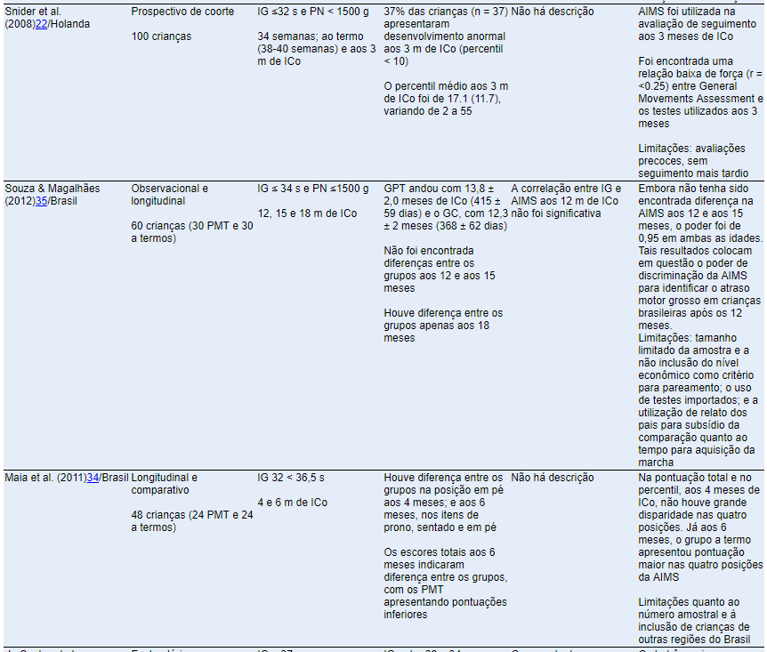
RESULTADOS e discussÃo

Slide 21
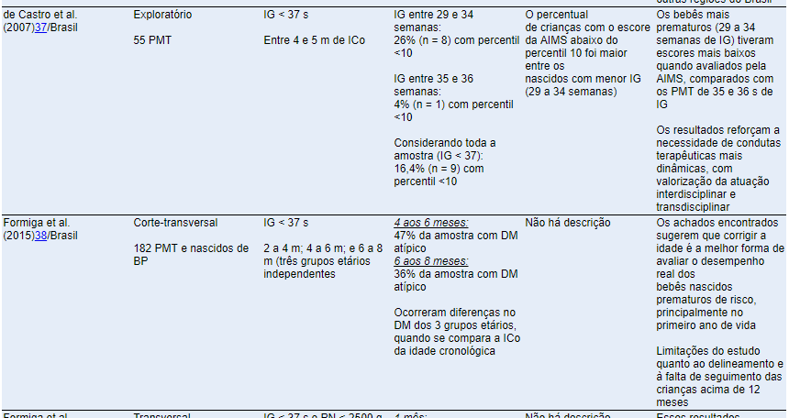
RESULTADOS e discussÃo

Slide 22
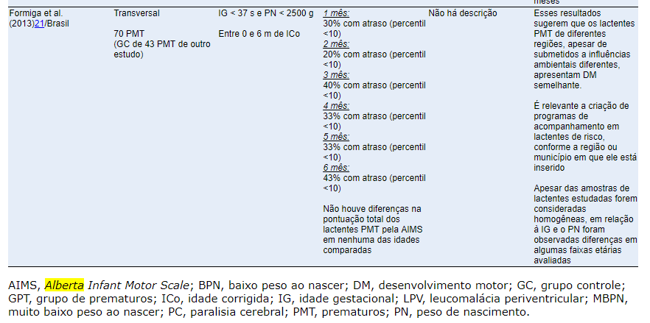
RESULTADOS e discussÃo

Slide 23
RESULTADOS e discussÃo
- Pode-se afirmar que de 2010 a 2015 foi o período que mais envolveu publicações sobre o tema, à exceção de 2014, no qual nenhum artigo foi publicado com essa abordagem. Na análise das localidades dos estudos, o Brasil apresentou destaque, com 12 publicações. A Holanda e Austrália estão na sequência, com sete estudos.
- Percebe-se que as idades das crianças avaliadas nos estudos foram variadas. Dos 23 artigos selecionados, seis abordaram a avaliação do DM em faixas que envolveram os primeiros seis meses até os 15 ou 18 meses; e quatro que envolveram os primeiros seis meses até os 12 ou 13 meses de ICo. Um único estudo abordou a análise a partir dos 12 meses de ICo, foi até os 18 meses. Somente dois artigos incluíram o estudo do DM em longo prazo, acompanharam-no até os quatro anos, aplicaram escala apropriada para essa faixa etária. Por outro lado, a falta de seguimento das crianças a partir dos 12 meses de ICo foi observada em alguns estudos.¹⁹⁻²² Um deles envolveu avaliações aos três meses de ICo; quatro incluíram avaliações até os cinco ou seis meses e cinco até os oito ou nove meses de ICo.^{11,19-22}

Slide 24
RESULTADOS e discussÃo
- No que se refere às idades gestacionais envolvidas nos estudos, constatou-se que quase a metade das publicações (n = 11) compreendeu amostra de prematuros, ambos moderados e extremos, dessas oito foram somente de prematuros extremos. Por outro lado, nove estudos incluíram amostras consideradas heterogêneas quanto à classificação da prematuridade, já que envolveram os três tipos na mesma amostra (tardia, moderada e extrema).^{21,23-25} Um estudo não esclareceu a faixa de IG das crianças avaliadas.¹⁵
- Quanto aos delineamentos, observa-se que o estudo de coorte prospectivo foi o que prevaleceu, com 14 artigos; seguido do estudo transversal, com oito publicações. A maioria dos estudos analisados (n = 15) apresentou amostra constituída somente de prematuros, sem incluir um grupo controle de crianças nascidas a termo. Para efeitos comparativos, cinco desses estudos usaram a amostra normativa da AIMS, buscaram identificar diferenças no desenvolvimento motor amplo entre os grupos.^{10,13,23,26,27} Os dados normativos são baseados em uma população de 2.200 crianças nascidas a termo até 18 meses oriundas de Alberta, no Canadá.²⁸ Recentemente, esses dados originais da AIMS, coletados há 20 anos, foram comparados com os dados de uma amostra contemporânea de 650 crianças canadenses. Os atuais valores normativos permanecem apropriados para interpretar o escore total da AIMS em uma criança e os percentis originais continuam a refletir a ordem contemporânea e a idade de surgimento das habilidades motoras infantis representadas na AIMS.¹⁴

Slide 25
RESULTADOS e discussÃo
- Por conseguinte, as normativas da AIMS têm sido muito usadas no âmbito nacional e internacional como medida de desfecho clínico e de pesquisa,^{10,12,13,17,21,29} ainda que haja a preocupação de que as normas canadenses da AIMS seriam inadequadas para crianças de culturas diferentes.^{29,30} Nesse sentido, os autores do estudo de reavaliação dos valores da normativa afirmam que, dados a estabilidade dos resultados ao longo de 20 anos e o aumento da diversidade étnica da amostra contemporânea, pode não ser necessário investigar diferenças internacionais.¹⁴ Por outro lado, no cenário nacional, os percentis mais baixos da amostra brasileira, descritos por Saccani & Valentini,²⁹ reforçam a necessidade de se usarem normas nacionais para categorizar o desempenho motor das crianças. As diferenças entre Brasil, Canadá e as crianças gregas, encontradas nesse estudo comparativo de três amostras de população, prevaleceram até 15 meses e um número representativo da amostra brasileira (34,6%) apresentou desempenho motor inferior ao esperado. Conforme os autores,²⁹ os resultados podem indicar uma trajetória diferente no DM, influenciada possivelmente por fatores socioculturais pertinentes ao cuidado das crianças.

Slide 26
RESULTADOS e discussÃo
- Quanto aos principais resultados relacionados ao DM avaliado pela AIMS, observa-se certa heterogeneidade na descrição dos desfechos motores. Somente dois estudos^{11,12} discutiram as diferenças observadas nas aquisições motoras de cada subescala (prono, supino, sentado e em pé), apresentaram o percentual de crianças prematuras versus crianças nascidas a termo que pontuaram a aquisição avaliada. Pin et al.¹¹ apresentaram essa descrição no estudo do DM de prematuros nascidos com idade gestacional menor ou igual a 29 semanas e lactentes nascidos de termo, avaliados aos quatro e oito meses de ICo. Aos quatro meses, todos os lactentes nascidos a termo foram capazes de brincar com as mãos na linha média versus 81% dos prematuros e, aos oito meses de ICo, os prematuros também não progrediram tanto quanto o esperado, já que muitos não foram capazes de sentar de forma independente (25% versus 90%). Pin et al.¹² seguiram a investigação dessa coorte até os 18 meses de ICo e a discussão acerca das diferenças de cada aquisição avaliada. Aos 12 meses de ICo, mais lactentes nascidos a termo do que prematuros alcançaram a pontuação total na subescala sentada (94% versus68%); também um número maior de crianças do grupo controle foi capaz de fazer marcha lateral ao longo de um mobiliário na subescala em pé (90% versus 70%). Aos 18 meses de ICo, quase todas as crianças nascidas a termo alcançaram a pontuação total da AIMS, no entanto 17 crianças prematuras não foram capazes (37% versus 2%).

Slide 27
RESULTADOS e discussÃo
- Diversos estudos têm comparado o DM de crianças nascidas prematuras e de termo nos primeiros dois anos de vida e demonstrado que os primeiros apresentam inferioridade no desempenho motor.^{10-13,23,31} Dos 23 artigos selecionados, pode-se dizer que 14 encontraram diferenças significativas no desempenho motor entre prematuros e nascidos a termo, contudo observa-se variabilidade no que se refere à idade em que as diferenças são identificadas.

Slide 28
RESULTADOS e discussÃo
- Por outro lado, dois estudos ^{20,26} afirmam não ter encontrado diferença significativa no DM dos prematuros em relação às crianças nascidas a termo, quando considerada a ICo. Restiffe & Gherpelli²⁶ demonstraram que as médias dos escores brutos de 43 recém-nascidos prematuros de baixo risco foram semelhantes, depois da correção da idade, aos dados da normativa da AIMS, nas diferentes faixas etárias, ao longo dos 13 meses de ICo. Cabral et al.²⁰ também afirmam que, aos quatro e aos seis meses, na comparação entre um grupo de prematuros (n = 15) e um grupo de lactentes nascidos a termo (n = 15), não houve diferença significativa na pontuação total da AIMS, bem como no escore da subescala prono e da subescala sentado. Nesses dois estudos as características metodológicas, tais como pequeno tamanho da amostra²⁰ e a inclusão de recém-nascidos prematuros com baixo risco para lesão neurológica e problemas neuromotores,²⁶ podem ter influenciado os achados descritos. Manacero & Nunes³² corroboram esses achados e afirmam que o desempenho motor de prematuros sem distúrbios neurológicos, avaliados na 40ª semana de idade concepcional, no quarto e no oitavo mês de ICo, foi normal pela escala AIMS. Os prematuros apresentaram sequência progressiva normal de aparecimento de habilidades motoras em todas as posturas estudadas (prono, supino, sentado, em pé), expressa pelo percentil médio de 43,2 a 45,7%, considerado adequado na AIMS.³²

Slide 29
RESULTADOS e discussÃo
- Entre os estudos que destacam diferenças significativas no desempenho motor entre prematuros e nascidos a termo foi feita uma análise crítica baseada nas idades das avaliações. Assim, aos quatro meses de ICo, pode-se afirmar que três estudos apontam diferenças.¹⁰⁻¹² No entanto, somente dois desses estabelecem essa análise comparativa que envolve os prematuros extremos, com um grupo controle de bebês nascidos a termo. Pin et al.¹¹ descrevem pontuação inferior nos escores de todas as subescalas e no escore total da escala, destacam que os prematuros, com idade gestacional menor ou igual a 29 semanas apresentam habilidades motoras que progridem de forma diferente de seus pares a termo nas quatro posturas avaliadas aos quatro meses de ICo. Pin et al.¹² também relatam escores totais mais baixos na AIMS de prematuros, nessa faixa etária, quando comparados com um grupo controle, o que demonstra pontuações inferiores nas subescalas supino, prono e sentado.

Slide 30
RESULTADOS e discussÃo
- Diferenças no DM de prematuros e bebês nascidos a termo também foram descritas aos seis meses de ICo. Cinco estudos demonstram que os prematuros apresentam escores totais menores na AIMS nessa faixa etária, quando comparados com bebês nascidos a termo.^{10,13,23,33,34} No estudo de Wang et al.³³ os prematuros apresentaram pontuação significativamente inferior ao grupo controle em todas as subescalas. No entanto, apesar de apresentar pontuações mais baixas aos seis meses de ICo, alcançaram o DM de seus pares a termo ao longo dos 18 meses de ICo. Maia et al.³⁴ também descrevem pontuações inferiores no grupo de prematuros nas quatro posições avaliadas pela AIMS.
- As diferenças entre prematuros e bebês nascidos a termos encontradas aos quatro e seis meses de ICo fundamentam e reforçam a importância da avaliação precoce no seguimento ainda nos primeiros seis meses de ICo, principalmente do prematuro de alto risco.²³ Aos oito meses de ICo, quatro estudos encontraram diferenças, no escore total da AIMS, entre prematuros e seus pares a termo.^{10-12,24} Desses, pode-se afirmar que dois estudos, Pin et al.¹¹ e Pin et al.,¹² foram os que envolveram a avaliação do desempenho motor de prematuros extremos, com idade gestacional menor ou igual a 29 semanas. Os autores ^{11,12} descrevem escores totais significativamente mais baixos do que os dos controles, bem como escores inferiores nas subescalas sentado e em pé, evidenciam um atraso motor em posturas mais verticais nessa faixa etária.

Slide 31
RESULTADOS e discussÃo
- Cinco estudos encontraram diferenças no DM aos 12 meses de ICo, apontaram escores totais mais baixos nas crianças prematuras.^{10,12,13,23,33} Em três desses trabalhos, a prematuridade extrema foi o grupo estudado, indica que há uma trajetória específica de DM que reflete uma variante do DM típico nessa população.^{12,13,33} Pin et al.¹² encontraram pontuações inferiores nas subescalas prono, sentado e em pé. Wang et al.³³ também afirmam que os prematuros foram diferentes dos nascidos a termo na subescala em pé, nessa faixa etária.
- Aos 18 meses de ICo, três estudos descrevem diferenças no desempenho motor entre os prematuros e seus pares.^{12,13,35} Pin et al.¹² apontam pontuações significativamente inferiores do grupo prematuro extremo, também nessa faixa etária, nas subescalas prono, sentado e em pé. Para os autores,¹² os resultados descritos aos 12 e aos 18 meses de ICo refletem a falta de controle de tronco maduro nos prematuros extremos, o que afeta o alcance de habilidades motoras mais complexas, não somente na posição de quatro apoios e na aquisição do engatinhar recíproco, mas também na posição sentada e em pé.

Slide 32
RESULTADOS e discussÃo
- Quanto à marcha independente, três estudos apresentam evidências de que os prematuros adquirem essa habilidade mais tardiamente do que os bebês nascidos a termo.^{24,27,35} Restiffe & Gherpelli²⁴ e Souza & Magalhães³⁵ referem que há um atraso de aproximadamente um mês, com média de 13,8 meses de ICo para os prematuros e 12,3 meses para o grupo controle. Por outro lado, Nuysink et al.²⁷ referem que as crianças nascidas com menos de 30 semanas de idade gestacional iniciam a marcha independente cerca de três meses depois de seus pares a termo, mesmo com a correção da idade. Nesse estudo,²⁷ a média de idade da aquisição da marcha independente para os prematuros foi de 15,7 meses de ICo.
Para Pin et al.¹¹ e Pin et al.,¹² as diferenças significativas no desempenho motor entre prematuros e crianças nascidas a termo, ao longo dos 18 meses de ICo, parecem estar relacionadas ao atraso no desenvolvimento de habilidades motoras nas posições mais verticais, como sentado e em pé, posições essas que exigem maior força muscular e controle motor antigravitacional. Sinais de distonia de tronco ou de desequilíbrio entre forças flexoras e extensoras foram encontrados com mais frequência nos prematuros e ao longo do tempo, possivelmente porque a demanda para o controle postural fez o controle flexor inadequado no tronco ser mais aparente, levou a um atraso na capacidade de manter a postura sentada e em pé, afetou a capacidade de andar de forma independente.

Slide 33
RESULTADOS e discussÃo
- Não obstante ser importante identificar diferenças no desempenho motor dos prematuros, nas diversas faixas etárias, também se torna relevante a identificação do percentual de atraso motor nessa população. Assim, alguns estudos^{17,20-23,25,31,36-38} apresentam os desfechos motores com base no percentil da AIMS, descreveram o percentual de atraso encontrado entre os prematuros (tabela 2).

Slide 34
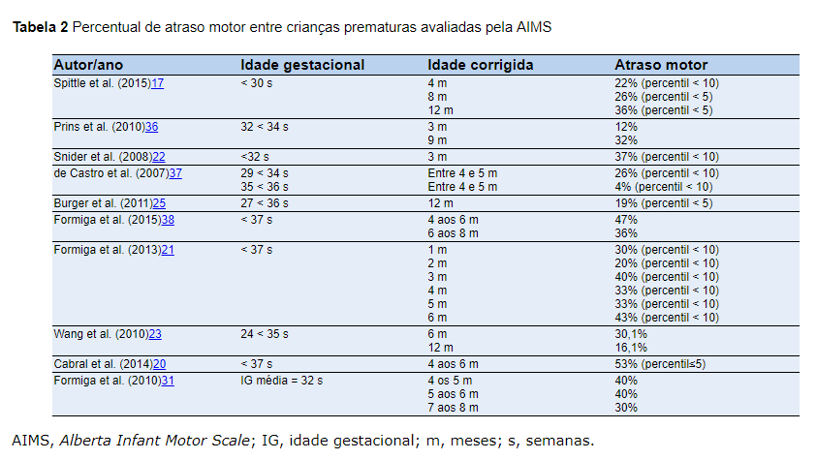
RESULTADOS e discussÃo

Slide 35
RESULTADOS e discussÃo
- Foi possível identificar 10 estudos com essa abordagem, nos quais se percebe variado percentual de atraso motor identificado, de 4 a 53%, depende da idade em que o bebê foi avaliado no primeiro ano de vida. Observa-se que quatro estudos delimitam a idade gestacional da amostra de modo a incluir somente prematuros moderados e/ou extremos;^{17,22,36,37} os demais envolvem a análise do desfecho e consideram uma faixa mais ampla de idade gestacional. Pode-se constatar que os prematuros extremos apresentam de 22 a 37% de atraso nas idades corrigidas de três a quatro meses^{17,22} e de 26 a 36% de oito e 12 meses.¹⁷ Já os prematuros moderados parecem apresentar desfechos melhores aos três meses, apresentam 12% de atraso motor, no entanto isso parece não se confirmar quando se observa a idade de nove meses (32%).³⁶
Entre as variáveis associadas ao atraso motor, constata-se que o menor peso ao nascer foi o que esteve associado a escores brutos mais baixos na AIMS em três estudos.^{13,23,24} Em contrapartida há estudos que não encontram essa associação.^{19,32,36} Outras variáveis associadas a desfecho motor pobre referem-se à HPIV (hemorragia peri-intraventricular), doença pulmonar crônica, corticoide pré e pós-natal e menor escore de Apgar.¹² A etnia, a baixa escolaridade e idade materna são fatores sociais e ambientais que também apresentam influência significativa no DM do prematuro.^{23,27}

Slide 36
RESULTADOS e discussÃo
- Entre os pontos fortes dos estudos, destacam-se as evidências de que o desempenho dos prematuros na AIMS é diferente das crianças nascidas a termo, significativamente inferior em determinadas idades, ao longo dos primeiros 18 meses de vida.^{10,12,13,15,23,26,33} Já as limitações encontradas refletem as dificuldades dos estudos quanto à generalização dos resultados, às perdas no seguimento e ao tamanho limitado da amostra. Também foi uma limitação da revisão a falta de avaliação dos estudos quanto à sua qualidade metodológica. Para estudos futuros, sugere-se uma revisão sistemática de publicações que envolva avaliações padronizadas do desempenho motor de prematuros na fase pré-escolar e escolar, já que há a preocupação de que crianças prematuras possam entrar em idade escolar mais vulneráveis.

Slide 37
RESULTADOS e discussÃo
- O atraso motor, bem como as diferenças no DM das crianças prematuras, está relacionado aos fatores biológicos envolvidos, tais como idade gestacional, peso de nascimento, lesão da substância branca cerebral ³⁹ e morbidades associadas.⁴⁰ Além disso, condições socioculturais adversas podem agravar o risco das crianças,²⁹ há um prognóstico desfavorável ao seu desenvolvimento. O nascimento prematuro desafia o desenvolvimento do controle motor, pois a criança começa a vida extrauterina com o sistema nervoso central e sensório-motor imaturos e mais vulneráveis. Como resultado, uma das mais frequentes sequelas é a falta de um controle postural adequado durante as atividades motoras.⁴¹ Dessa forma, é fundamental que os profissionais de saúde estejam vigilantes aos diferentes fatores de risco e ao DM dos prematuros, de modo a detectar os desvios precocemente e encaminhar a criança e sua família para intervenção precoce.

Slide 38
concluSÃO
A maioria dos estudos analisados busca identificar diferenças no desenvolvimento motor amplo, por meio da AIMS, entre prematuros e crianças nascidas a termo, em variadas idades de avaliações. Pode-se afirmar que os estudos apontam inferioridade no desempenho motor dos prematuros nos primeiros 18 meses de ICo, seja por meio da análise comparativa com os dados da normativa canadense da AIMS ou com os dados de um grupo controle de crianças nascidas a termo. A depender da idade da avaliação e das características da amostra, variado percentual de atraso motor entre os prematuros foi identificado. Baixa escolaridade e idade materna, bem como fatores relacionados à prematuridade, como menor peso ao nascer, a HPIV e a doença pulmonar crônica, estiveram associados com desfecho motor atípico na AIMS.

Slide 39
concluSÃO
- Assim, crianças nascidas prematuras e em condições ambientais e sociais desfavoráveis podem estar mais vulneráveis a problemas motores, já em idade muito precoce. Diante disso, é fundamental que os serviços de seguimento de bebês de risco apresentem estratégias de avaliação e acompanhamento do desenvolvimento motor amplo de prematuros, desde a alta da UTI neonatal até os dois primeiros anos de vida da criança, a AIMS é uma ferramenta de avaliação indicada para identificar comportamentos motores atípicos nessa população.
- Autores declararam nao ter conflitos de interesse.

Slide 40

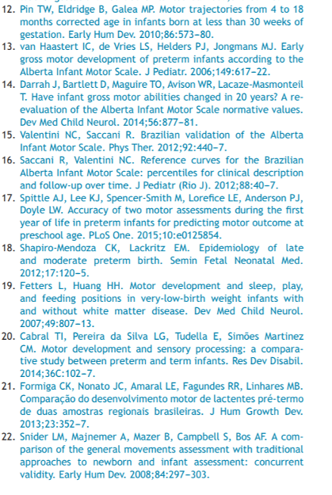
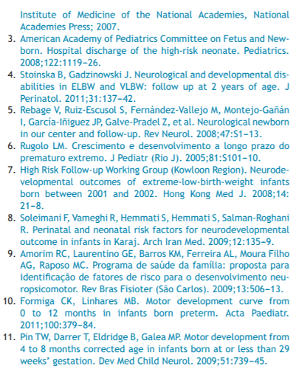
REFERÊNCIAS BIBLIOGRÁFICAS

Slide 41
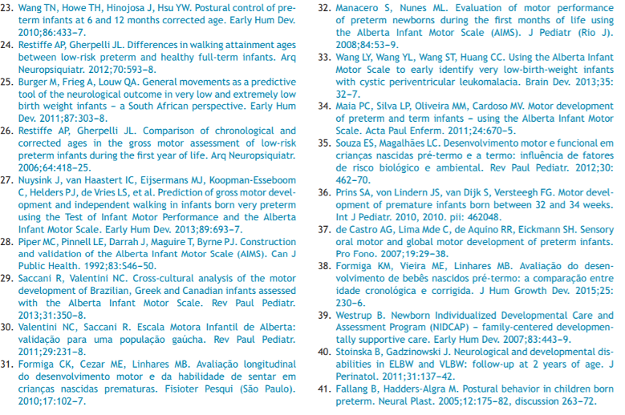
REFERÊNCIAS BIBLIOGRÁFICAS

Slide 42

Obrigado!!!

Slide 43

Obrigado!!!

